Slide 1


Лекція №8 Виключні ситуації в С#.
Національний технічний університет України «КИЇВСЬКИЙ ПОЛІТЕХНИЧНИЙ ІНСТИТУТ імені ІГОРЯ СІКОРСЬКОГО
Кафедра Автоматики та Управління в Технічних Системах
Основи розробки ПЗ на платформі .NET
Лектор ст. викладач
Проскура Свsтлана Леонідівна
slproskura@gmail.com

Slide 2
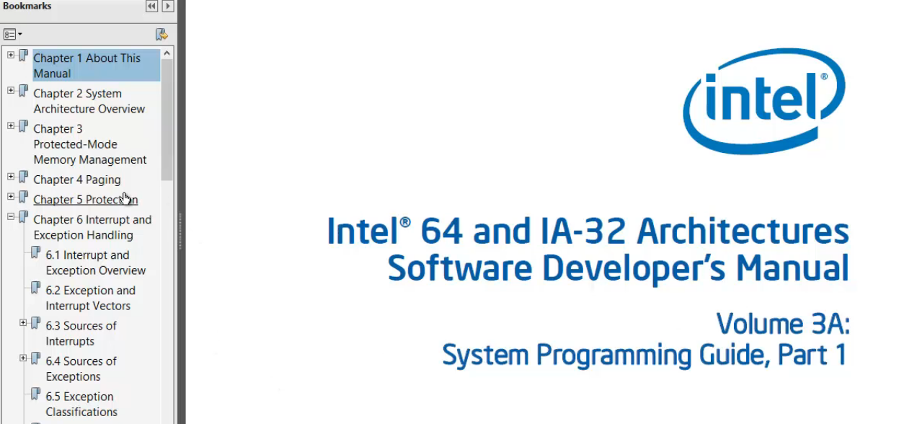
П

Slide 3
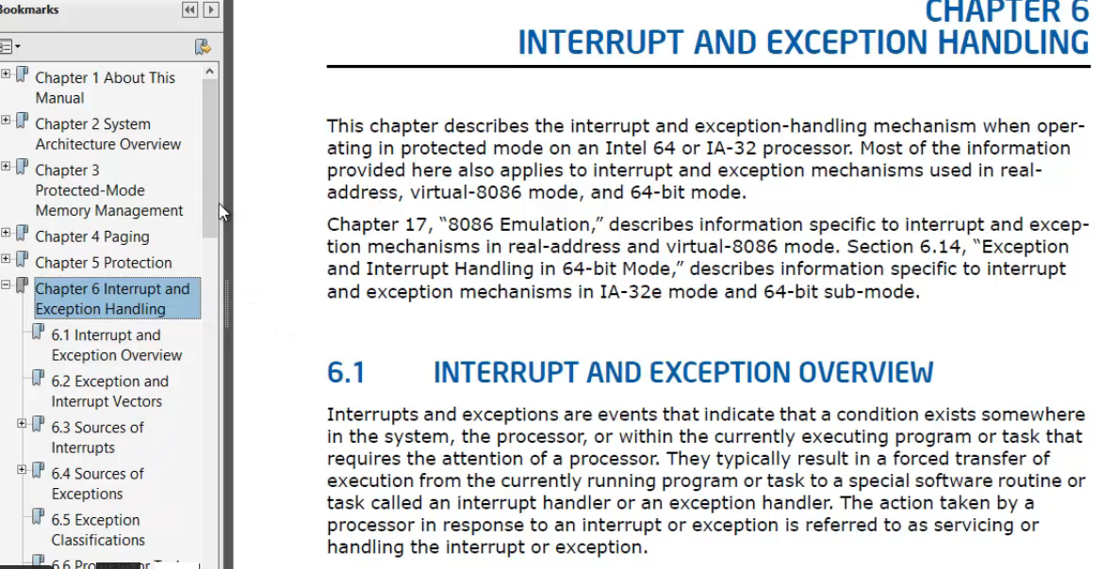
П
Делегаты

Slide 4
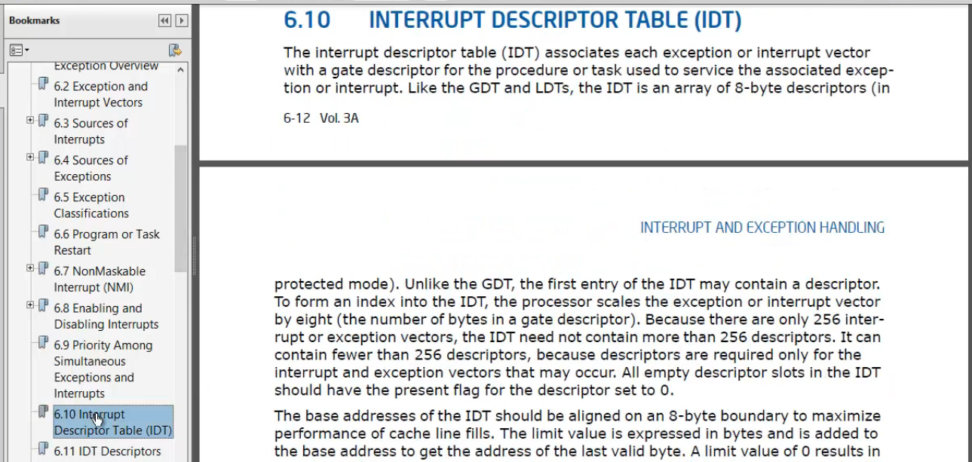
Делегаты

Slide 5
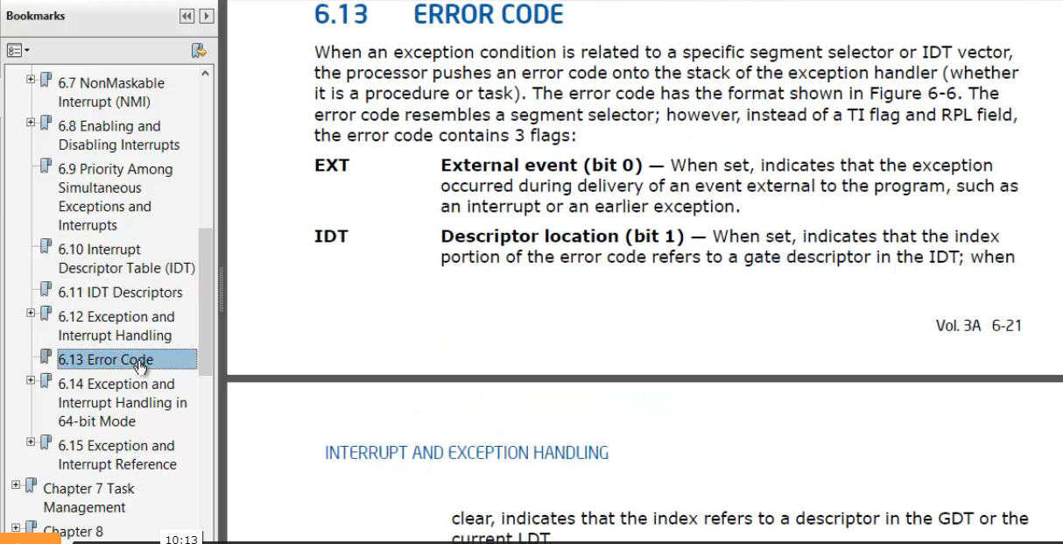
П

Slide 6
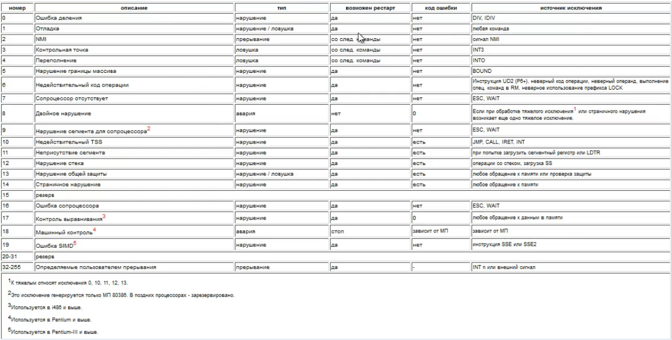
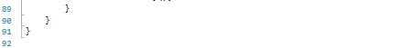
П

Slide 7
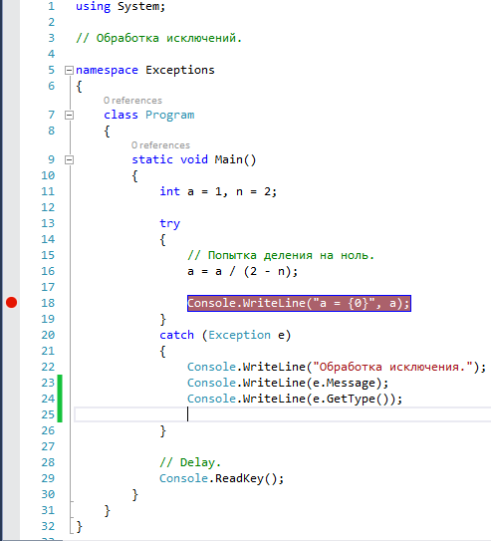
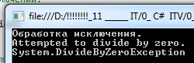
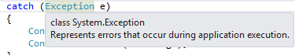
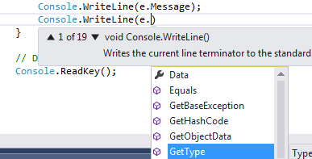
П

Slide 8
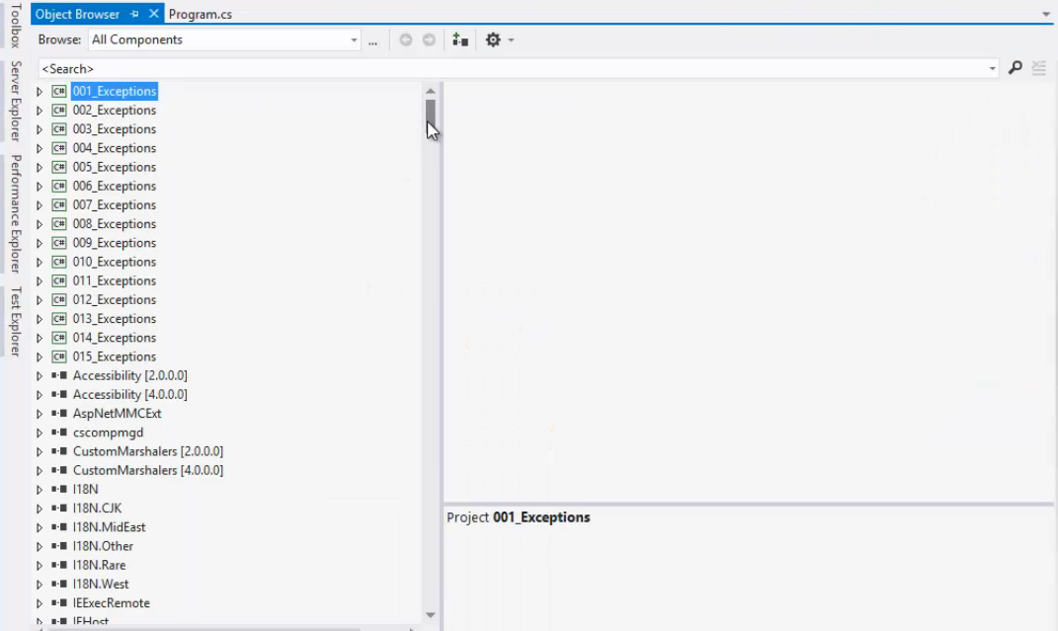
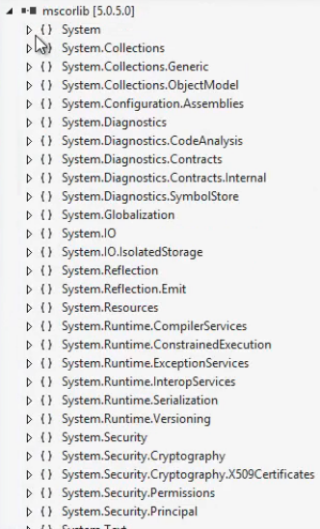
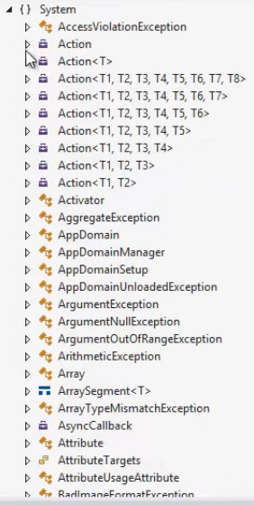
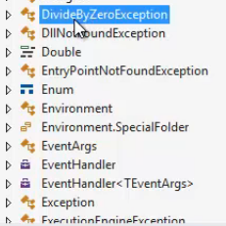
П

Slide 9
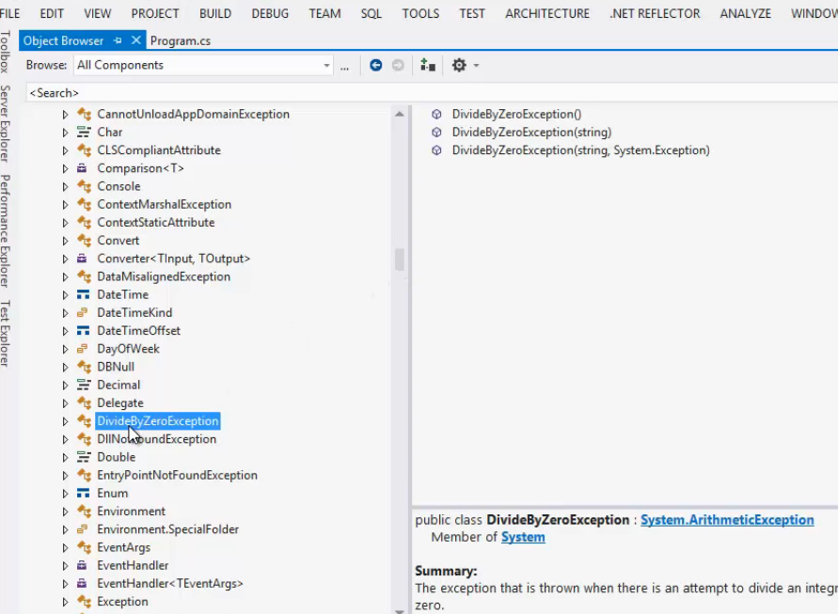
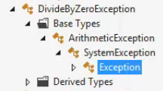
П

Slide 10
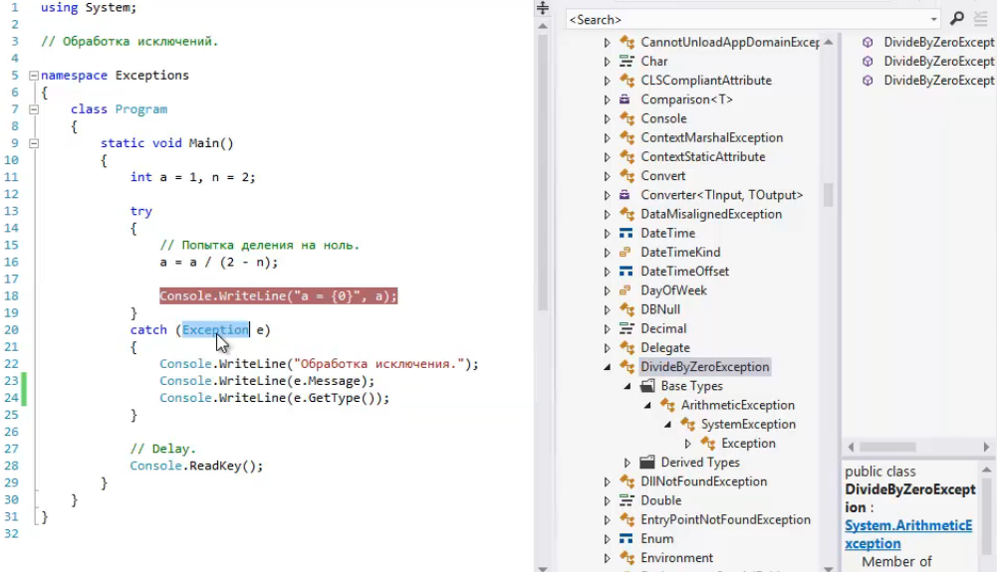
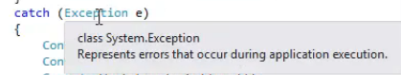
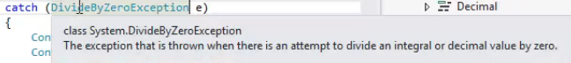
П

Slide 11
Обработка исключительных ситуаций
Обработка исключительных ситуаций (exception handling) – механизм, предназначенный для
описания реакции программы на ошибки времени выполнения и другие возможные проблемы
(исключения), которые могут возникнуть при выполнении программы и приводят к
невозможности (бессмысленности) дальнейшей отработки программой её базового алгоритма.

Slide 12
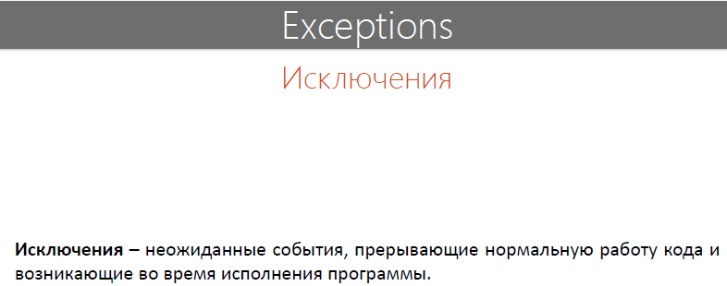
Обработка исключительных ситуаций

Slide 13
Главное преимущество обработки исключительных ситуаций заключается в том, что она
позволяет автоматизировать получение большей части кода, который раньше приходилось
вводить в любую крупную программу вручную для обработки ошибок. Так, если программа
написана на языке программирования без обработки исключительных ситуаций, то при
неудачном выполнении методов приходится возвращать коды ошибок, которые необходимо
проверять вручную при каждом вызове метода. Это не только трудоемкий, но и чреватый
ошибками процесс.

Slide 14
Exception
В С# исключения представлены в виде классов. Все классы исключений должны быть
производными от встроенного в С# класса Exception, являющегося частью пространства имен
System. Следовательно, все исключения в C# являются подклассами класса Exception.

Slide 15
try и catch
Основу обработки исключительных ситуаций в С# составляет пара ключевых слов try и catch.
Эти ключевые слова действуют совместно и не могут быть использованы порознь.
∙ Когда исключение генерируется оператором try, оно перехватывается составляющим ему пару
оператором catch, который затем обрабатывает это исключение. В зависимости от типа
исключения выполняется и соответствующий оператор catch. Так, если типы генерируемого
исключения и того, что указывается в операторе catch, совпадают, то выполняется именно этот
оператор, а все остальные пропускаются.

Slide 16
try и catch
Если исключение не генерируется, то блок оператора try завершается как обычно, и все его
операторы catch пропускаются. Выполнение программы возобновляется с первого оператора,
следующего после завершающего оператора catch. Таким образом, оператор catch
выполняется лишь в том случае, если генерируется исключение.
∙ Операторы catch выполняются по порядку их следования в программе. Но при этом
выполняется только один блок catch, в котором тип исключения совпадает с типом
генерируемого исключения. А все остальные блоки catch пропускаются.

Slide 17
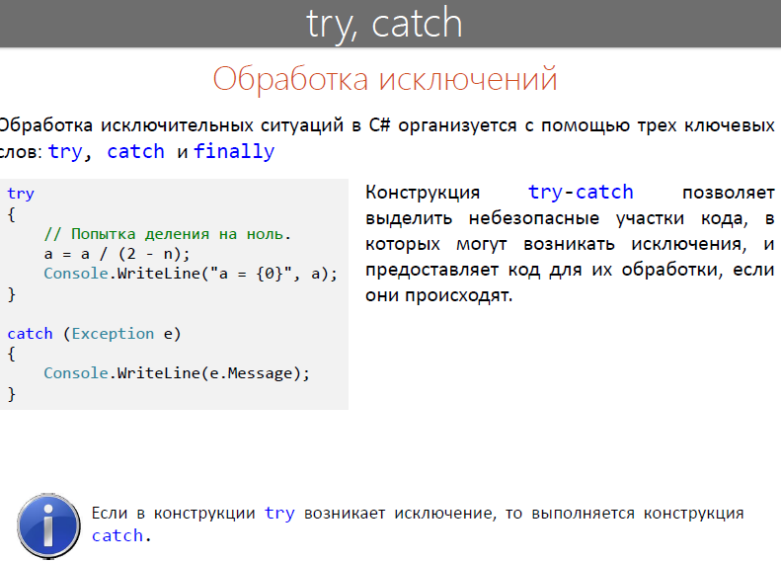
Обработка исключительных ситуаций

Slide 18
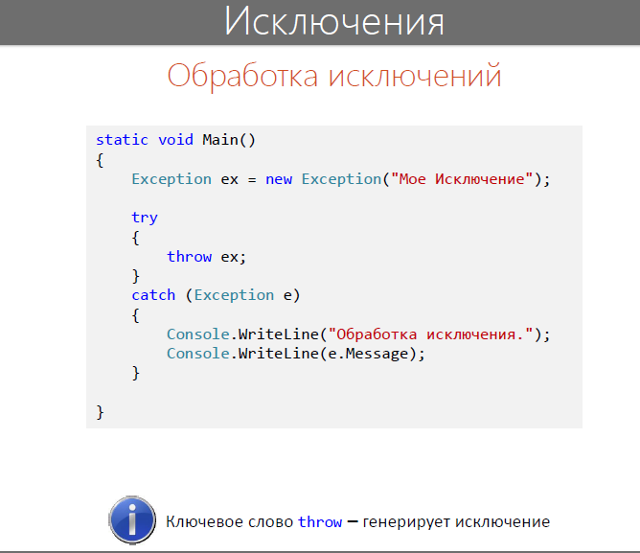
Обработка исключительных ситуаций

Slide 19
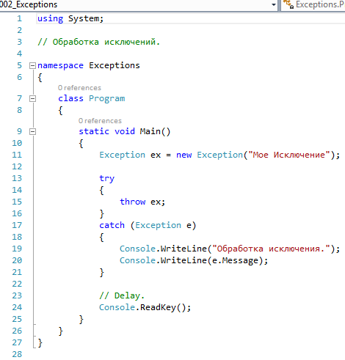
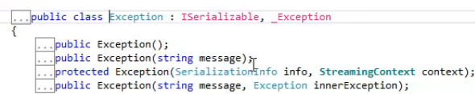
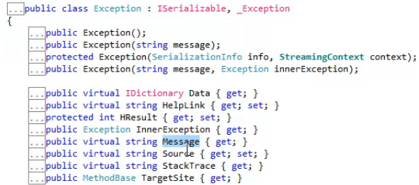
П

Slide 20
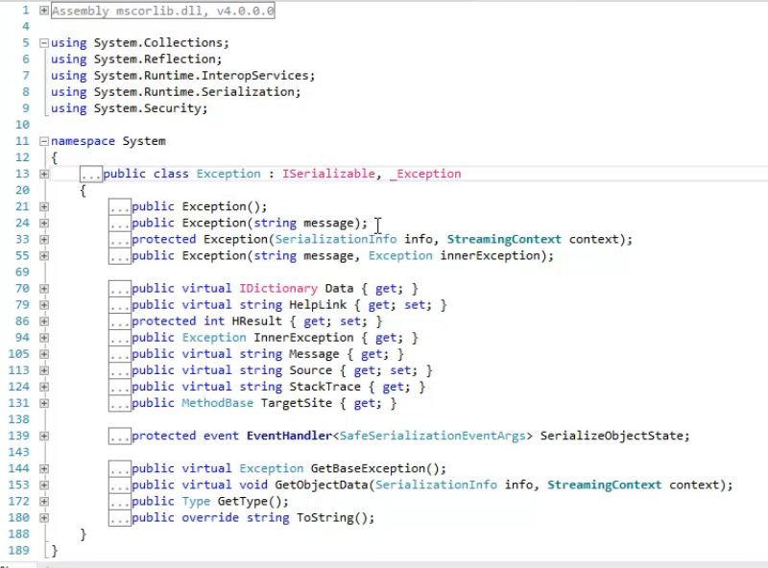
П

Slide 21
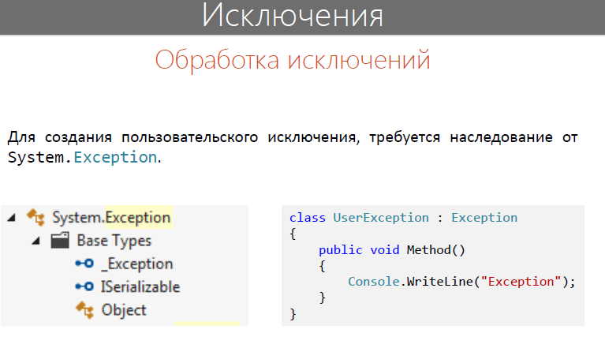
Обработка исключительных ситуаций

Slide 22
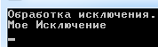
П

Slide 23
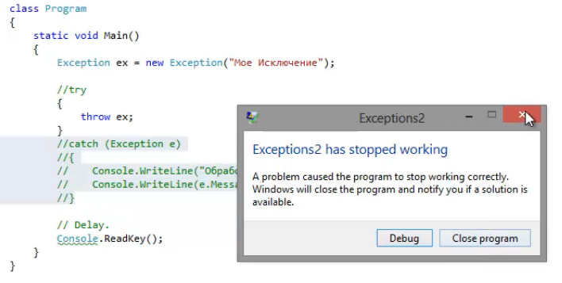
П

Slide 24
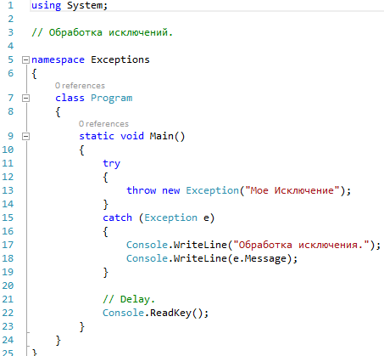
П

Slide 25
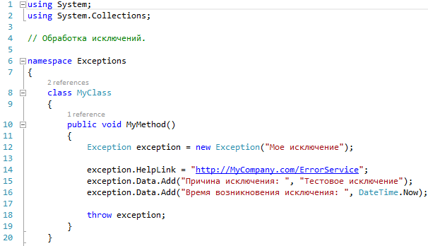
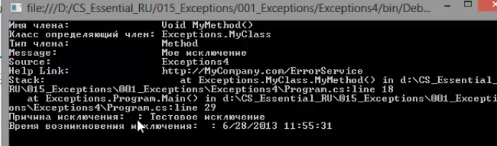
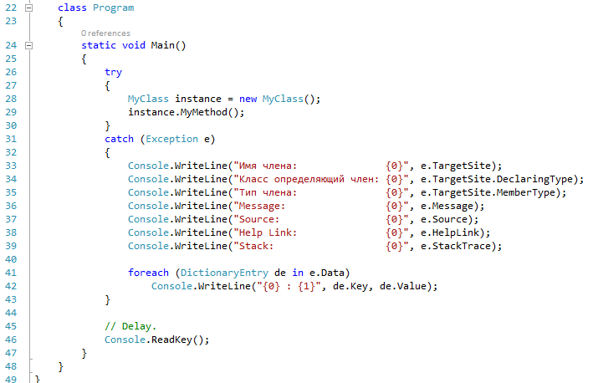
П

Slide 26
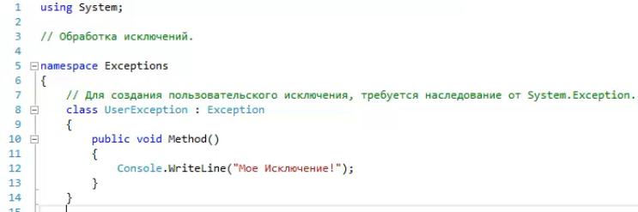
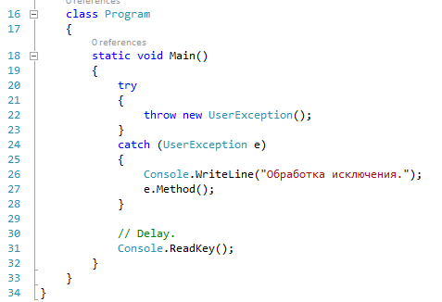
П

Slide 27
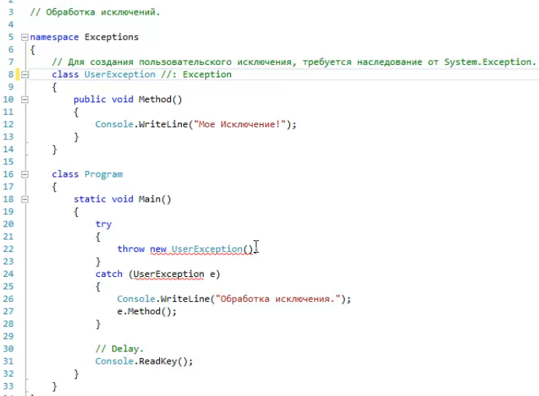
П

Slide 28
П

Slide 29
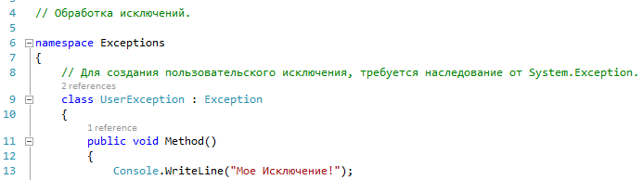
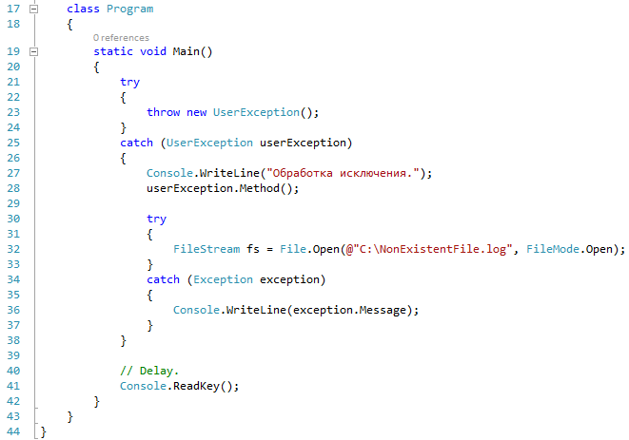
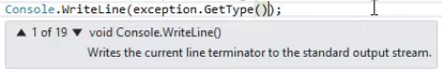
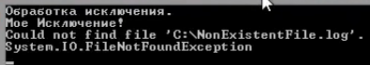
П

Slide 30
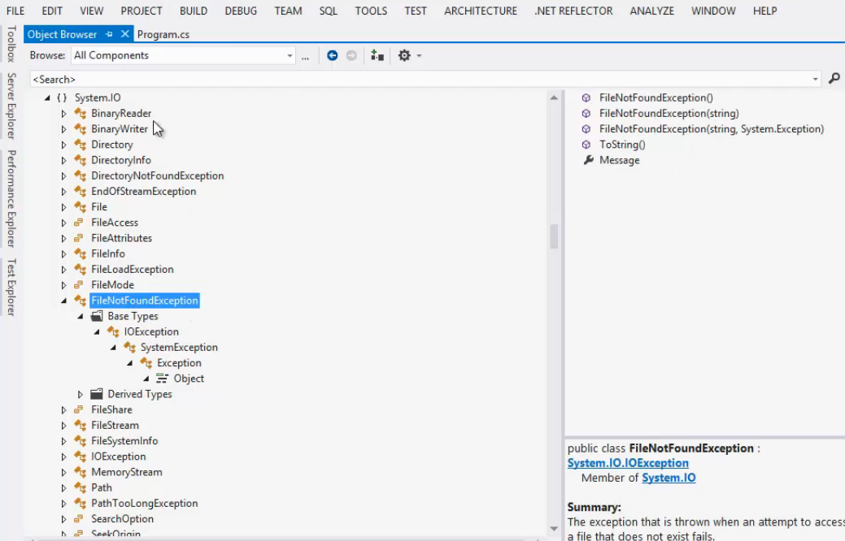
П

Slide 31
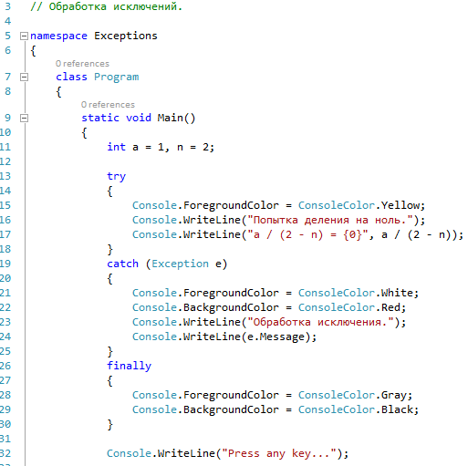
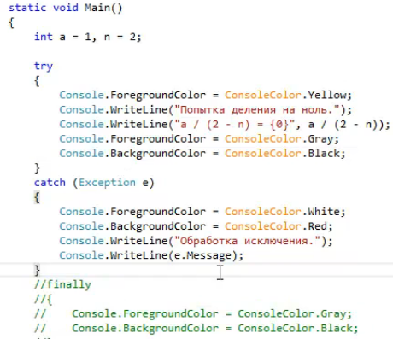
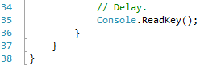
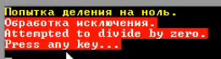
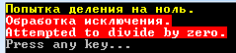
П

Slide 32
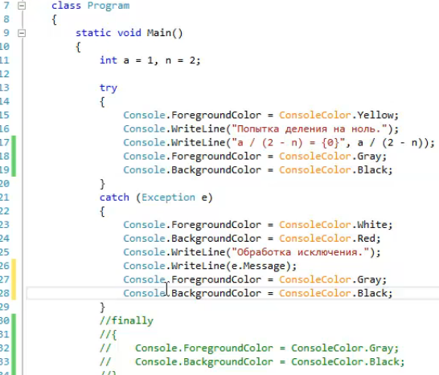
П

Slide 33
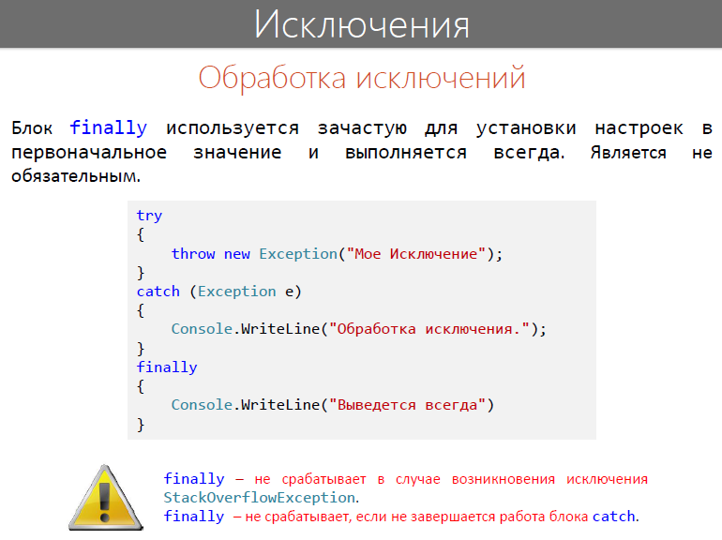
П

Slide 34
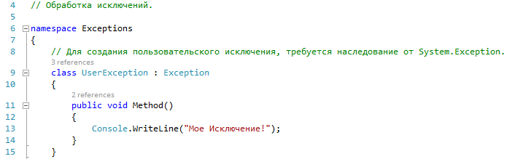
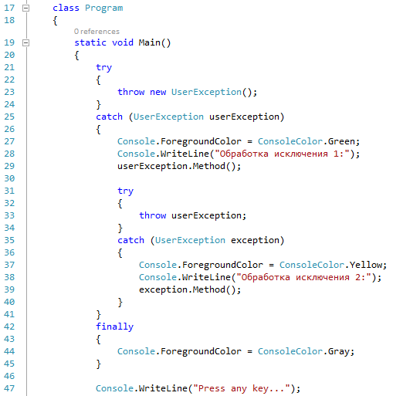


П
008_Exceptions

Slide 35




П
008_Exceptions

Slide 36


П
009_Exceptions

Slide 37

П
009_Exceptions

Slide 38


Комбинированные (групповые) делегаты

Slide 39



Slide 40

П

Slide 41

П
009_Exceptions

Slide 42






Делегати

